Slide 1
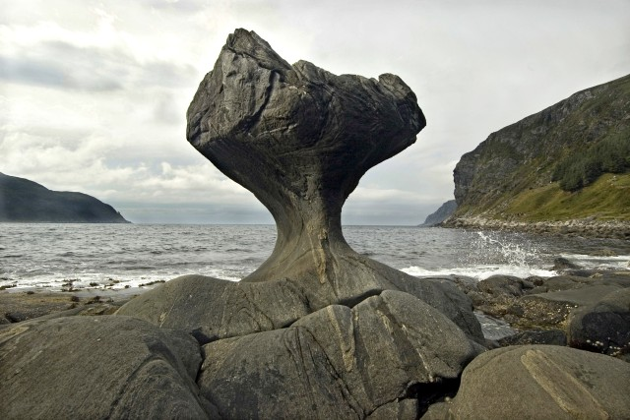
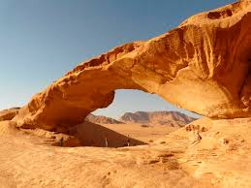
Gesteente wordt verplaatst
A2A (hoofdstuk 2.3)

Slide 2
Even voorstellen..
Wie ben ik? En wie zijn jullie?

Slide 3
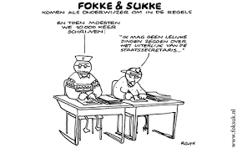
Regels…
Wat vinden jullie goeie regel? En welke regels vinden jullie die we in de klas moeten gaan hanteren?

Slide 4
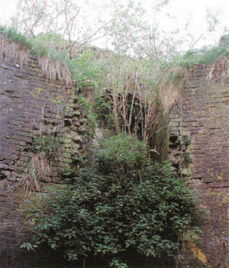
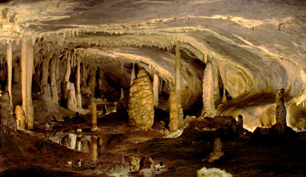
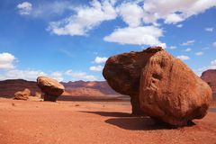
Vorige les?
Wat is verwering? En wat voor verwering zien we op de plaatjes en waarom?

Slide 5
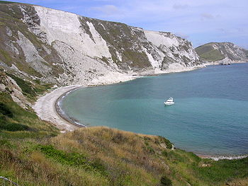
Gesteente wordt verplaatst
- Massabewegingen en puinhelling?

Slide 6
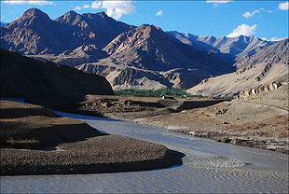
Gesteente wordt verplaatst
Erosie door een rivier, hoe staat dit in relatie tot het grind?

Slide 7
Gesteente wordt verplaatst
-Erosie?
https://youtu.be/hC3VTgIPoGU?t=9
- Firnbekken, wat gebeurd daar?

Slide 8
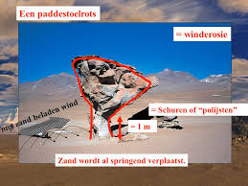
Gesteente wordt verplaatst
Erosie door wind, hoe zit dat?

Slide 9
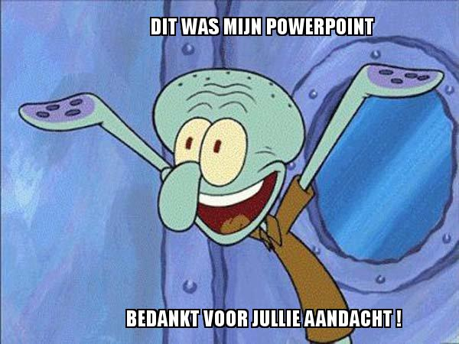
Huiswerk
Jullie kunnen nu verder met het huiswerk, ik zet dit op het bord.

